Slide 1
Métodos Numéricos para Engenharia
Módulo 17 – otimização
Versão python
Professor Luciano neves da fonseca

Slide 2

Otimização
Otimização de 1 variável
Raízes de $f^{′}(x)$
Golden Ratio
Busca aleatória
Otimização de 2 variáveis
Busca aleatória
Steepest Ascent (Subida pelo gradiente)

Slide 3




Otimização em 1 dimensão
A otimização compreende a busca de máximos (globais) de uma função.
y=f(x)
$$Máximo (Global)$$
$$f^{′}\left(x\right)=0;f^{′′}\left(x\right)<0$$
Máximos locais
f(x)
x
$$zeros :f\left(x\right)=0$$
Ou a busca de mínimos (globais) de uma função.
y=f(x)
$$zeros :f\left(x\right)=0$$
f(x)
x
$$Mínimo(Global)$$
$$f^{′}\left(x\right)=0;f^{′′}\left(x\right)>0$$

Slide 4


Raízes de $f^{′}(x)$
Como vimos, os pontos ótimos de uma função $f(x)$ serão os zeros da sua primeira derivada $f′(x)$.
Então, se $f^{′}\left(x\right)$ puder ser calculada ou avaliada, analítica ou numericamente, qualquer método utilizado para o cálculo de raízes de equações poderá ser utilizado.
Poderão ser utilizados tantos os métodos intervalares quanto os abertos.
Um método bastante eficiente é o método aberto de Newton-Raphson (Secante Modificado) para se encontrar as raízes de $f^{′}(x)$.

Slide 5


Métodos Abertos - Newton Raphson (ou também secante modificado)
Algoritmo:
Escolha uma estimativa inicial $x_{1}$ para a raiz da função $f′(x)$
Defina uma tolerância (precisão) desejada
1 – Faça uma estimativa para o máximo da equação
$x_{o}=x_{1}$
$x_{1}=x_{0}−\frac{f′\left(x_{0}\right)}{f^{′′}(x_{0})}$
2 – Se ($x_{1}>0)$ erro = $\left|{(x}_{1}−x_{0})/x_{1}\right|$
3 – Se erro $<tolerância$
Raiz =$x_{1}$ (com número de casas decimais de tolerância +1)
Pare
4 – Repita passo 1
Notar que precisamos de estimativas para
$$f^{′′}(x)$$

Slide 6
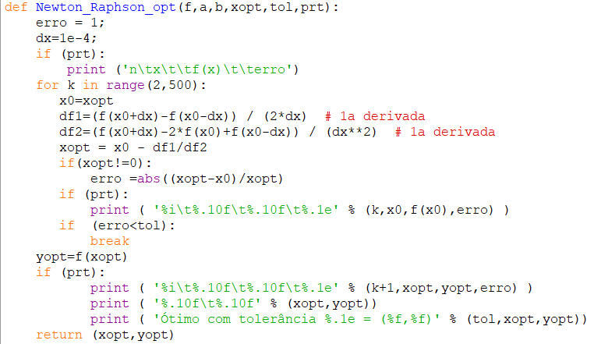
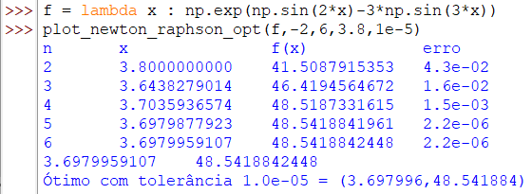
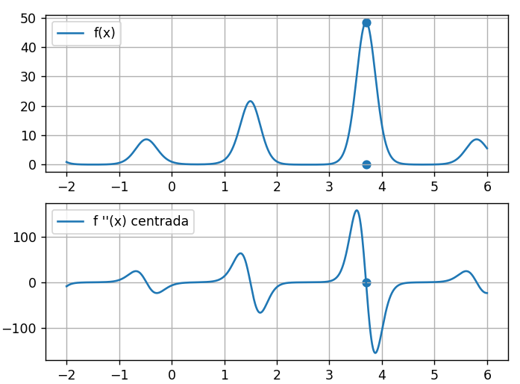
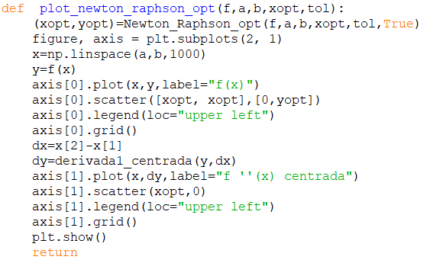



Exemplo: Encontrar o máximo da seguinte função:
$$x_{1}=3.8$$
$$y=f\left(x\right)=e^{\left(\sin\left(2x\right)−3\sin\left(3x\right)\right) }$$
$$−2≤x≤6$$

Slide 7
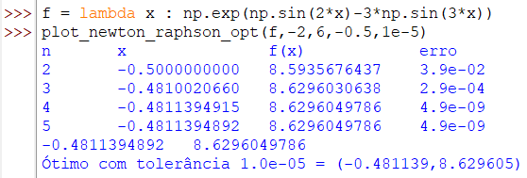
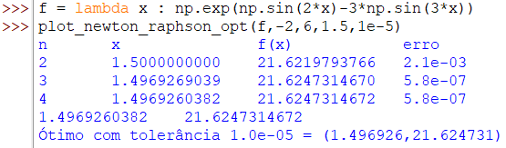
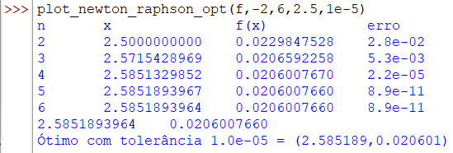
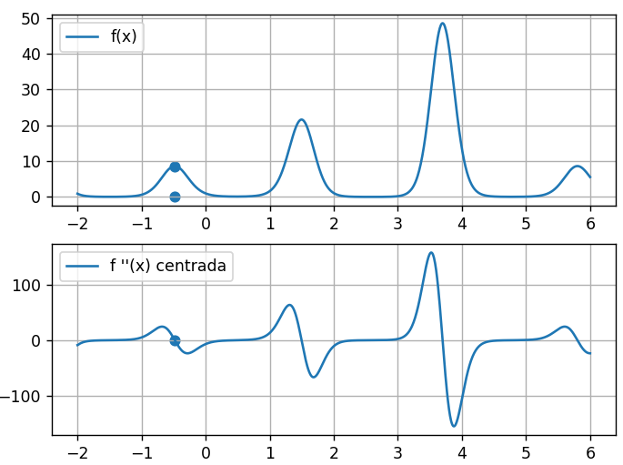
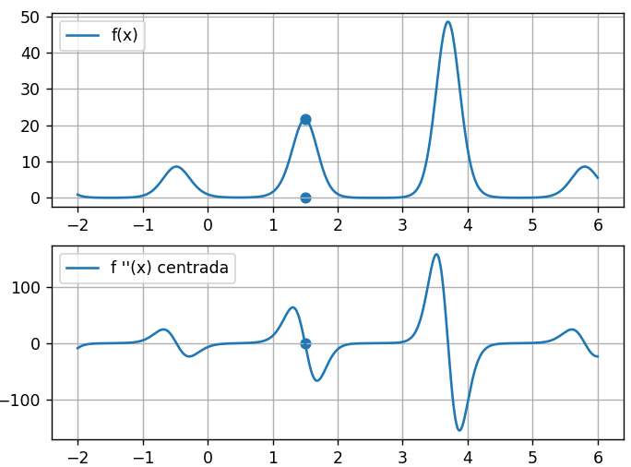
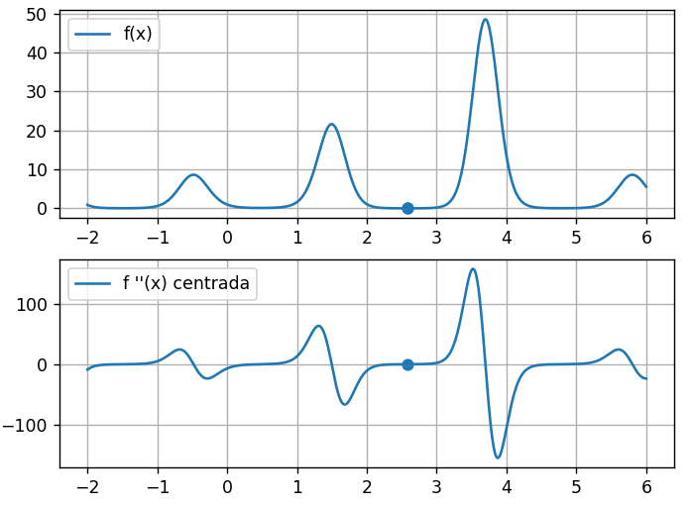



No entanto, a escolha de x1 irá impactar o resultado final. O algoritmo pode convergir para um máximo local ou para um mínimo (local ou global)
$$x_{1}=−0.5$$
$$x_{1}=1.5$$
$$x_{1}=2.5$$

Slide 8






Método Intervalares: Proporção Áurea (Golden ratio)
A proporção áurea $∅$ é definida com sendo:
$$∅=\frac{\sqrt{5}−1}{2}≅0.61803$$
O algoritmo da proporção áurea é semelhante ao método da bisseção. Contudo, o próximo intervalo de busca não reduzido pela metade a cada iteração, mas reduzido segundo a proporção áurea.
Se o intervalo inicial de busca for [a,b], então serão introduzidos dois pontos interiores $x_{1} e x_{2}$ de acordo com a proporção áurea: $x_{2}=a+∅\left(b−a\right) e x_{1}=b−∅\left(b−a\right)$
A função é avaliada nos pontos interiores $x_{1} e x_{2}$ . Se ${f(x}_{1})>{f(x}_{2})$ , o próximo intervalo será [a,b]=[$x_{1}, b$], senão o próximo intervalo será [a,b]=[a, $x_{2}]$
O procedimento é repetido enquanto o intervalo for maio que um tolerância $\left(b−a\right)>ε$
${f(x}_{2})>{f(x}_{1})$
${f(x}_{1})>{f(x}_{2})$
Novo intervalo
Novo intervalo
a $x_{1}$ $x_{2}$ b
a $x_{1}$ $x_{2}$ b

Slide 9
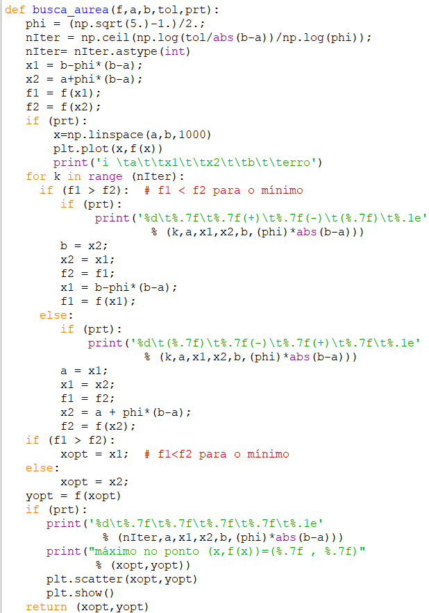



Método Intervalares: Proporção Áurea (Golden Ratio)
A proporção áurea $∅$ é definida como sendo:
$$∅=\frac{\sqrt{5}−1}{2}≅0.61803$$
O algoritmo da proporção áurea é semelhante ao método da bisseção. Contudo, o próximo intervalo de busca não reduzido pela metade a cada iteração, mas reduzido segundo a proporção áurea.
Se o intervalo inicial de busca for [a,b], são introduzidos dois pontos interiores $x_{1} e x_{2}$ de acordo com a proporção áurea.

Slide 10
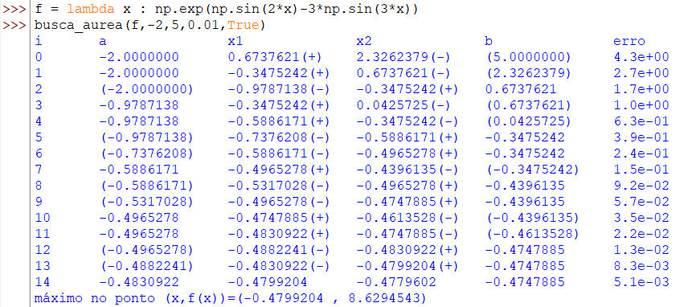
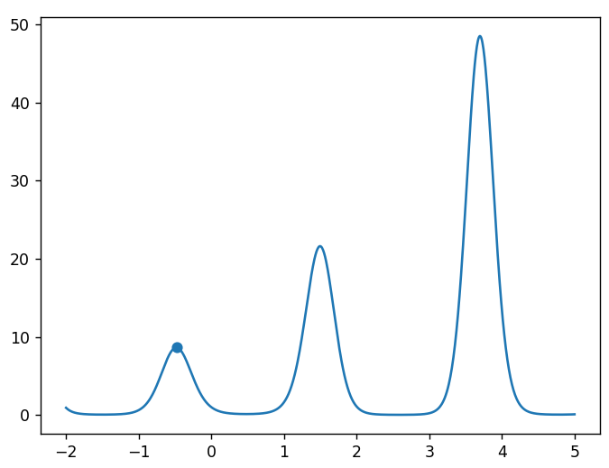


Proporção Áurea (Golden ratio)
A proporção áurea $∅$ é definida como sendo:
$$∅=\frac{\sqrt{5}−1}{2}≅0.61803$$
Pode ficar presa em um mínimo local
Deve ser dada um intervalo contendo somente um máximo/mínimo (semelhante à bisseção!!)

Slide 11
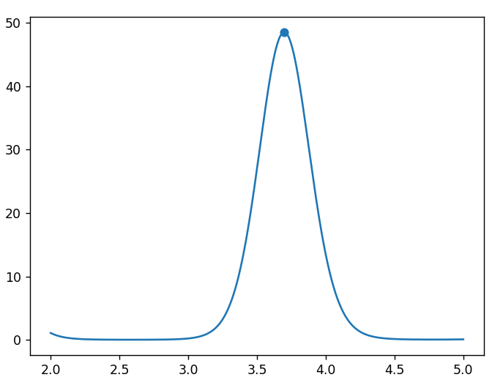
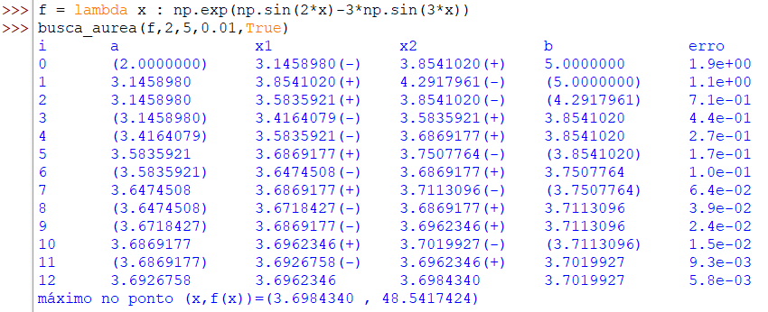
Proporção Áurea (Golden ratio)
A proporção áurea $∅$ é definida como sendo:
$$∅=\frac{\sqrt{5}−1}{2}≅0.61803$$
Como o intervalo continha somente um máximo/mínimo , o algoritmo convergiu para o ponto desejado

Slide 12
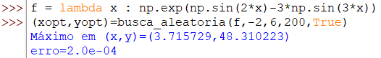
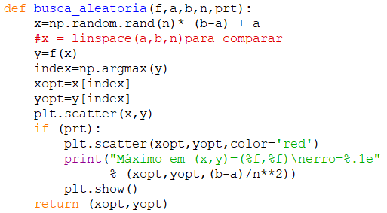
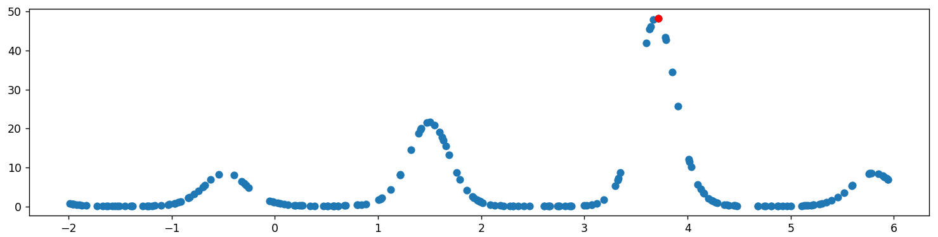
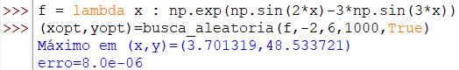
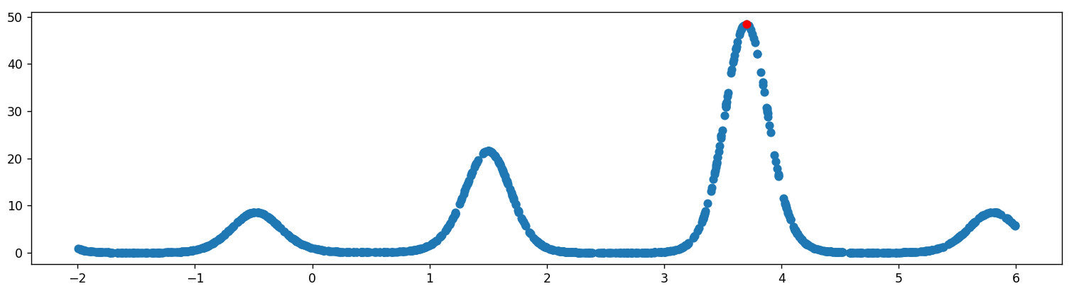

Busca aleatória
Solução através a força bruta
A função f(x) é avaliada em um número muito grande de pontos no intervalo [a,b].
Escolhemos como o máximo (ou mínimo) o ponto $x_{o}$ com maior (ou menor) $f(x_{o})$
Com um número suficiente de pontos, a busca aleatória sempre encontra o ótimo global.

Slide 13
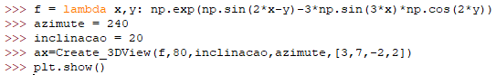
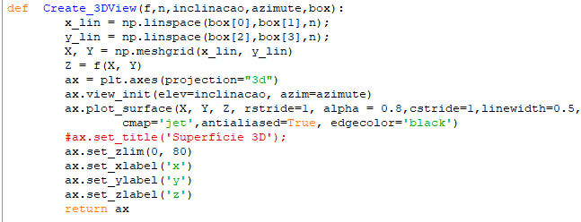
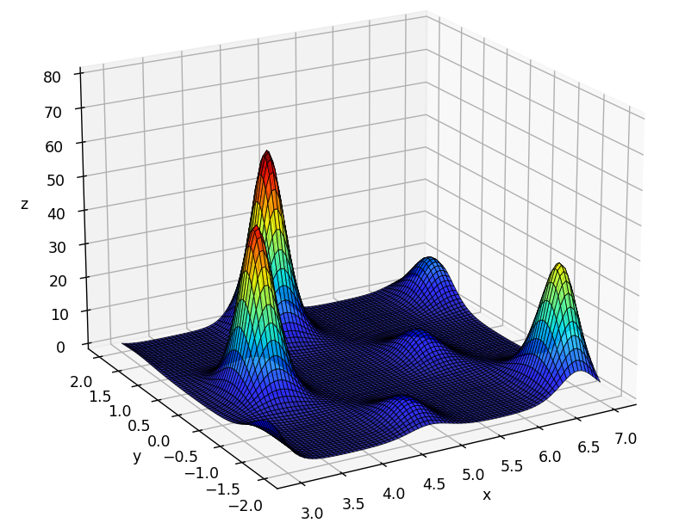
Otimização em 2 dimensões
A otimização 2d compreende a busca de máximos (globais) de uma função y=f(x,y).
$$z=f\left(x,y\right)=exp⁡(\sin\left(2x−y\right)−3\sin\left(3x\right)cos⁡(2y)$$

Slide 14
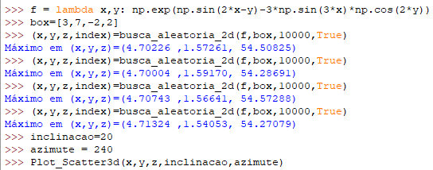
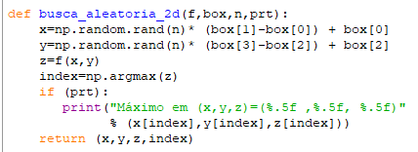
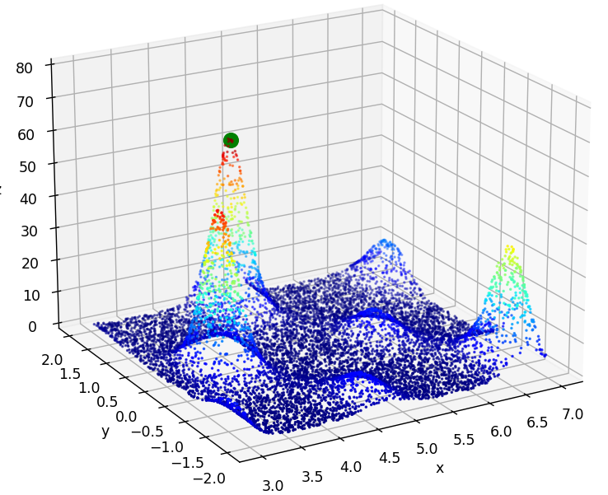
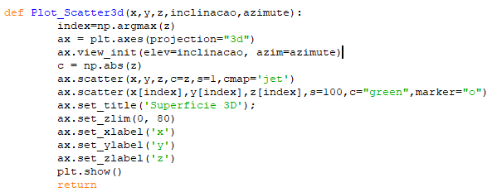

Busca aleatória 2D
Solução através a força bruta
A função $z=f\left(x,y\right)$ é avaliada em um número muito grande de pontos no intervalo $x∈\left[x_{i},x_{f}\right] e y∈[y_{i},y_{f}]$
Escolhemos como o máximo (ou mínimo) o ponto ${(x}_{o},y_{o})$ com maior (ou menor) $f(x_{o},y_{o})$
Com um número suficiente de pontos, a busca aleatória sempre encontra o mínimo global.

Slide 15
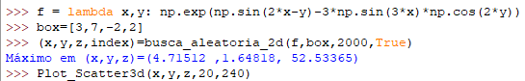
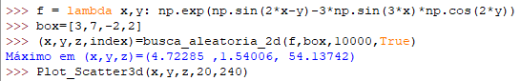
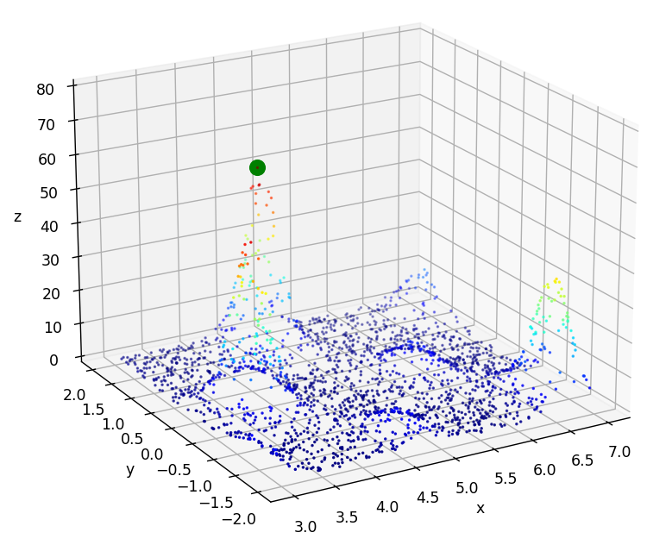
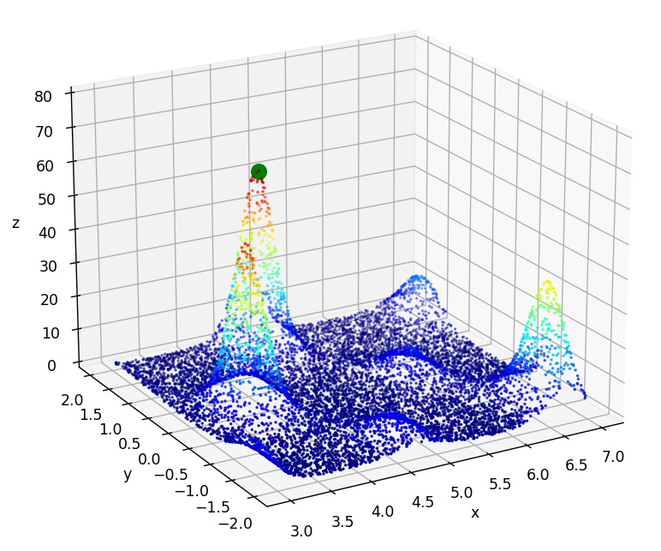
Influência do número pontos

Slide 16



Steepest Ascent - Subida pelo Gradiente
O Algoritmo Steepest Ascent se baseia no Gradiente de uma função.
Seja uma função $z=f\left(x,y\right)=f(\vec{p}$), com $\vec{p}=\left(x,y\right) ,$ de duas variáveis.
O seu vetor Gradiente será :
$$\vec{∇}z=grad(z)=\frac{∂z}{∂x}\hat{i}+ \frac{∂z}{∂y}\hat{j}$$
Exemplo:
$$z=f\left(x,y\right)=exp⁡(\sin\left(2x−y\right)−3\sin\left(3x\right)cos⁡(2y)$$
$$\vec{∇}z=grad(z)=\frac{∂z}{∂x}\hat{i}+ \frac{∂z}{∂y}\hat{j}$$
O vetor Gradiente avaliado em um ponto $\vec{p}=\left(x,y\right)$aponta sempre para a direção de maior inclinação da função em $\vec{p}=\left(x,y\right)$.

Slide 17
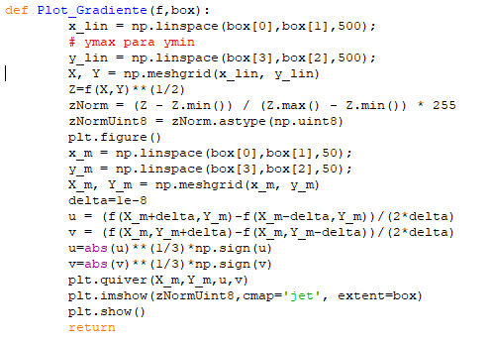
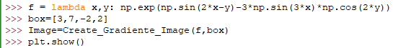
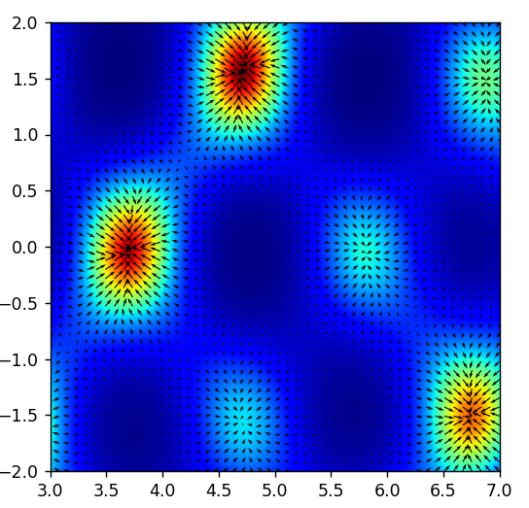

O Gradiente forma um campo de vetores
$$z=f\left(x,y\right)=exp⁡(\sin\left(2x−y\right)−3\sin\left(3x\right)cos⁡(2y)$$
$$\vec{∇}z=grad(z)=\frac{∂z}{∂x}\hat{i}+ \frac{∂z}{∂y}\hat{j}$$

Slide 18

Algoritmo para o Método Steepest Ascent
Seja uma função $z=f\left(x,y\right)=f(\vec{p}$), com $\vec{p}=\left(x,y\right) ,$que se queira encontrar um máximo (ou mínimo),
Escolha um ponto inicial$\vec{p_{1}}=\left(x_{1},y_{1}\right)$
Faça $\vec{p_{o}}=\vec{p_{1}}$
(i) Calcule o vetor Gradiente neste ponto $\vec{∇}f(p_{0})$, e siga na direção de busca $\vec{d}=\frac{\vec{∇}f(p_{0})}{\left\|\vec{∇}f(p_{0})\right\|}$
Escolha um passo h decrescente a cada iteração ; ou faça uma otimização de um parâmetro na direção $\vec{d}$, para encontrar o passo h com o qual $f\left(\vec{p_{0}}+h \vec{d}\right)$ seja máximo (ou mínimo)
Vá para o próximo ponto na direção $\vec{d} \vec{p_{1}}=\vec{p_{0}}+h \vec{d}$
S$e \left\|\vec{p_{1}}−\vec{p_{0}}\right\|<ε$ Pare
Senão vá para o passo 2

Slide 19
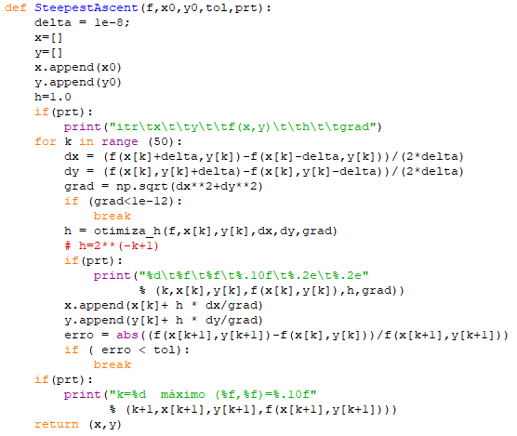
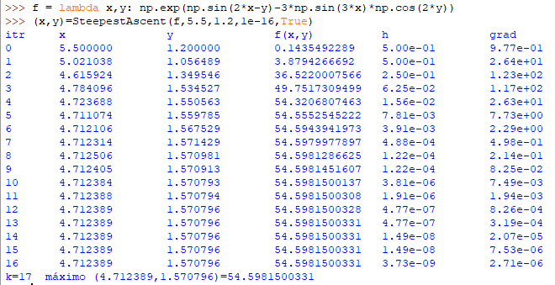
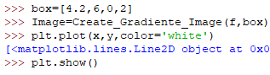
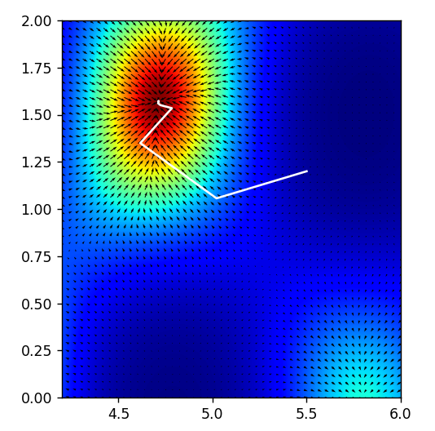
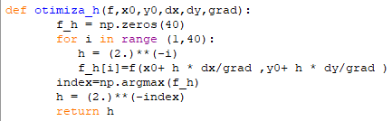
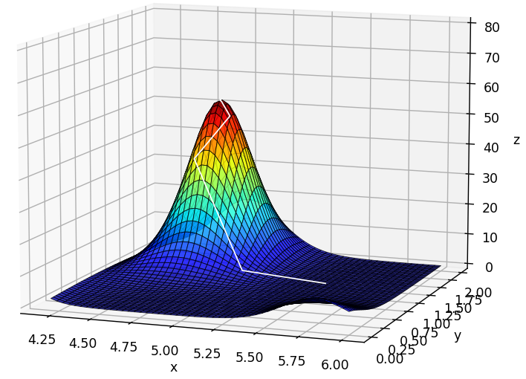
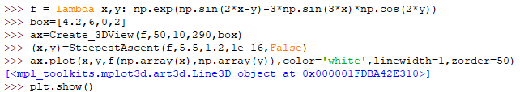


$$p_{1}=(5.5, 1.2)$$
$$p_{1}=(5.5, 1.2)$$

Slide 20
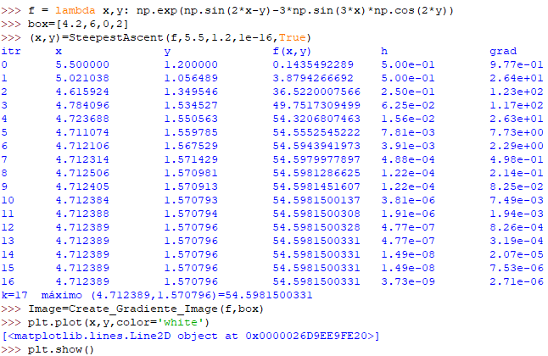
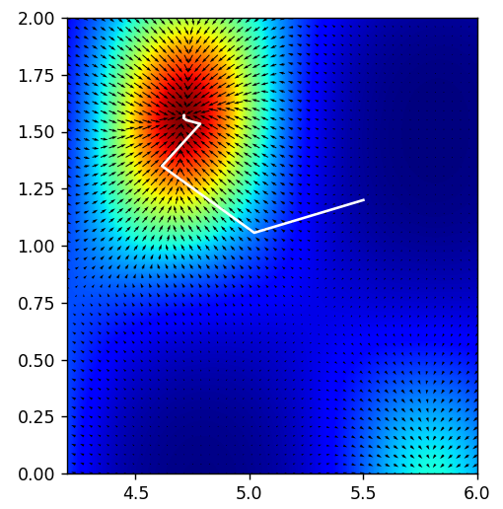
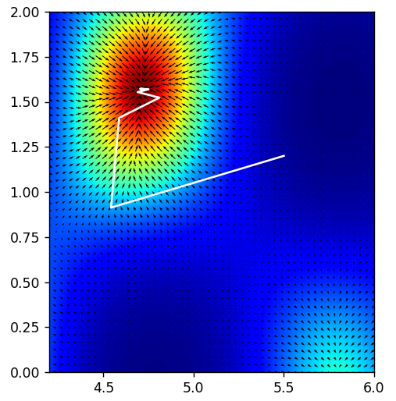
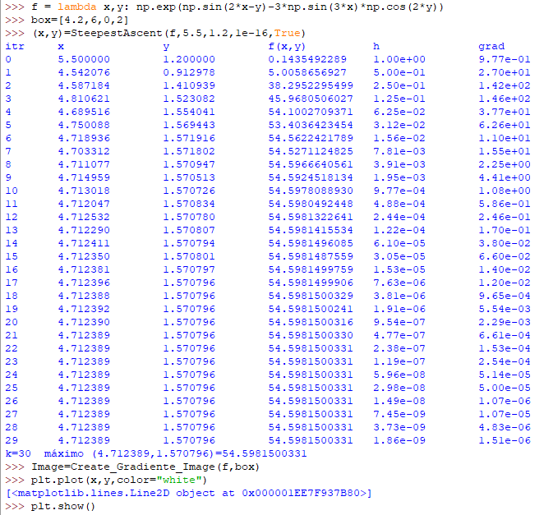

Otimização de h a cada iteração
h é dividido por 2 a cada iteração
$$p_{1}=(5.5, 1.2)$$
$$p_{1}=(5.5, 1.2)$$

Slide 21
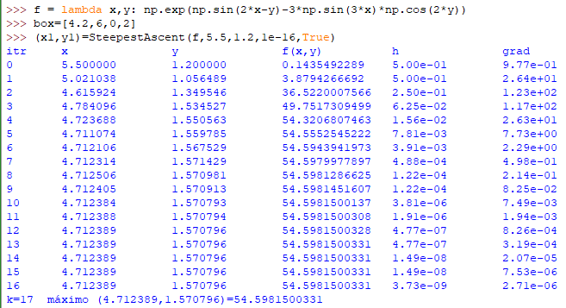
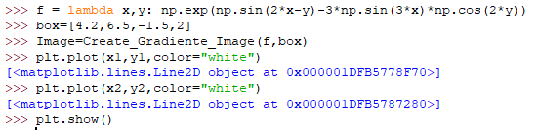
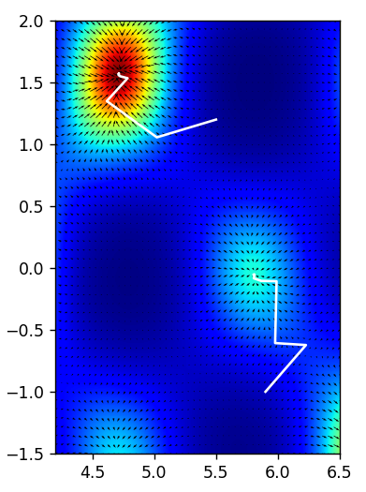
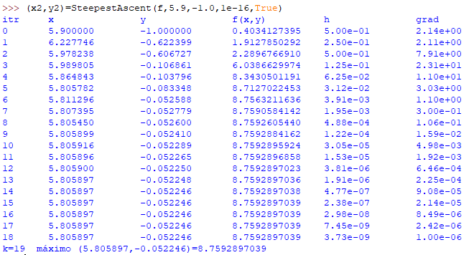

$$p_{1}=(5.5, 1.2)$$
$$p_{2}=(5.9, −1.0)$$

Slide 22
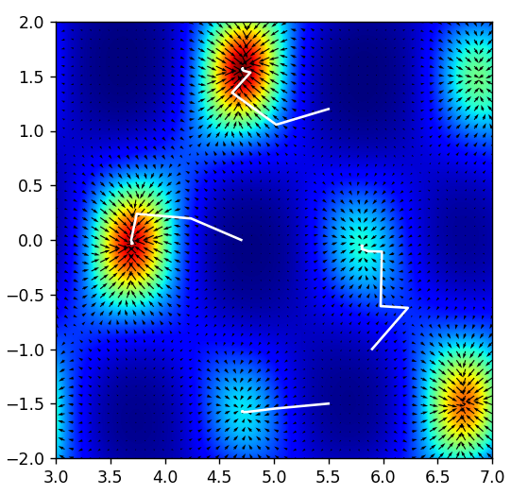




$$p_{1}=(5.5, 1.2)$$
$$p_{3}=(4.7, 0.0)$$
$$p_{2}=(5.9, −1.0)$$
$$p_{4}=(5.5, −1.0)$$

